Slide 1
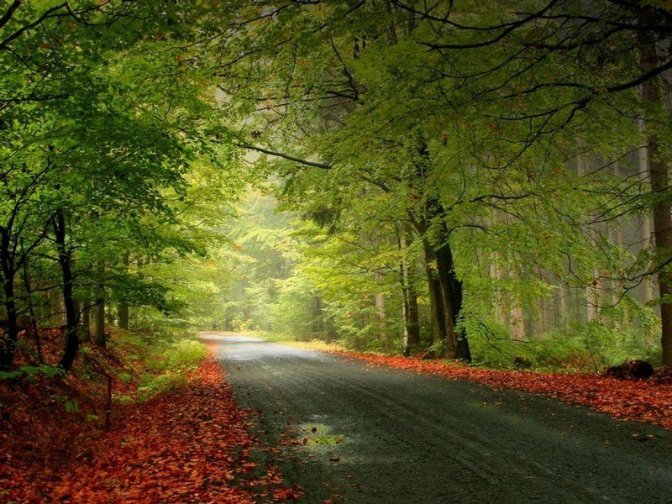
Там, на неведомых дорожках
Следы невиданных зверей …

Slide 2
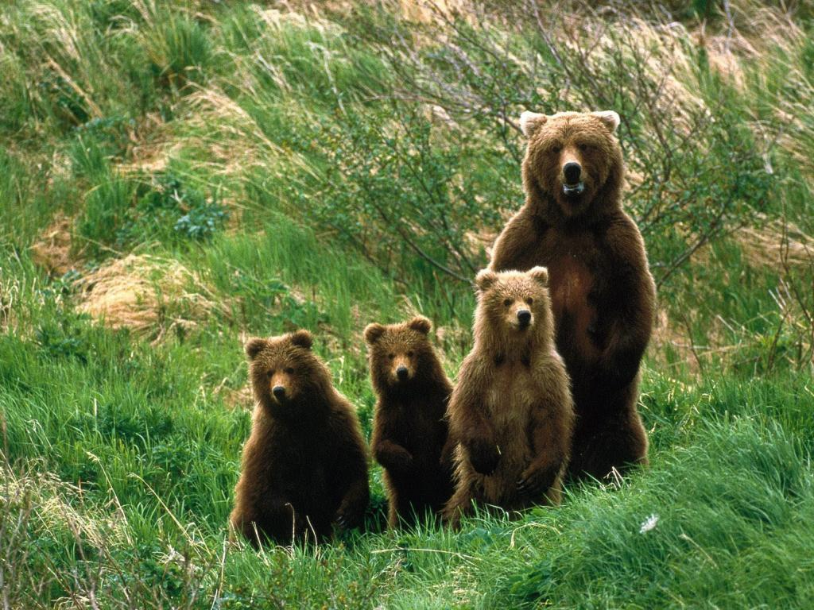

Slide 4
РОССИИ
Первая Красная книга в нашей стране была издана в 1978 году

Slide 5
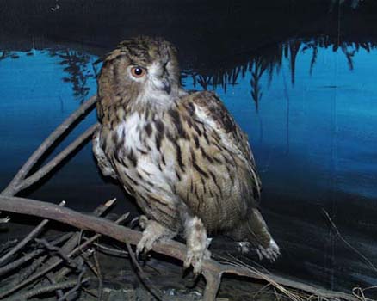

Slide 6
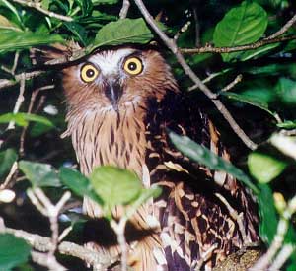

Slide 7
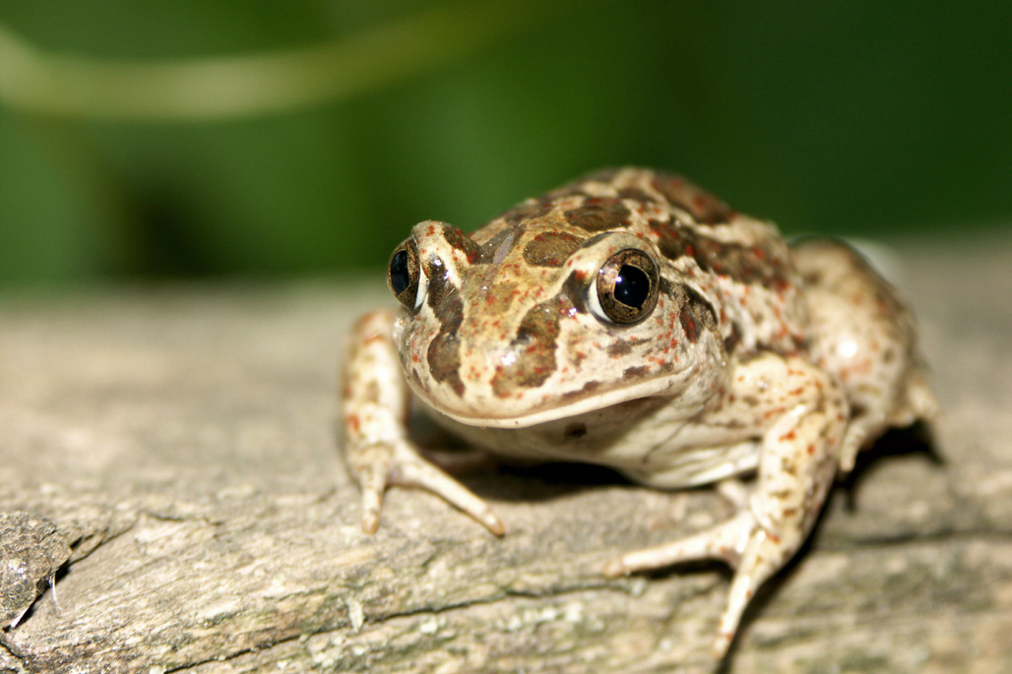

Slide 8
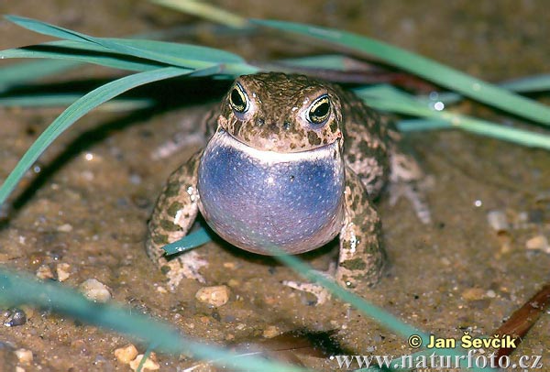

Slide 9
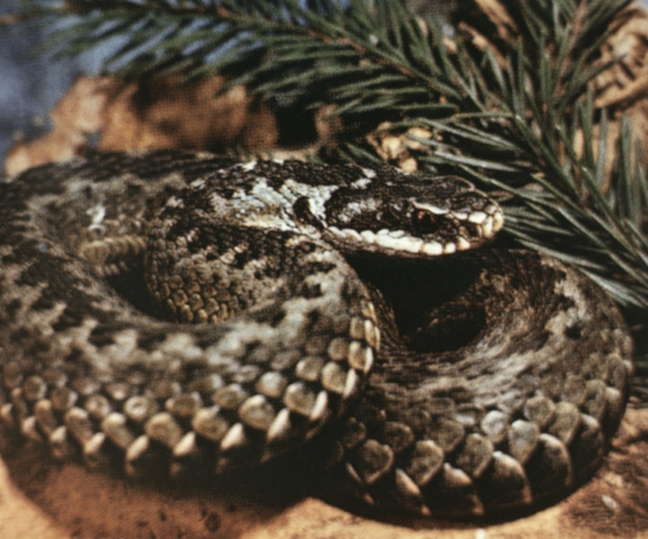

Slide 10
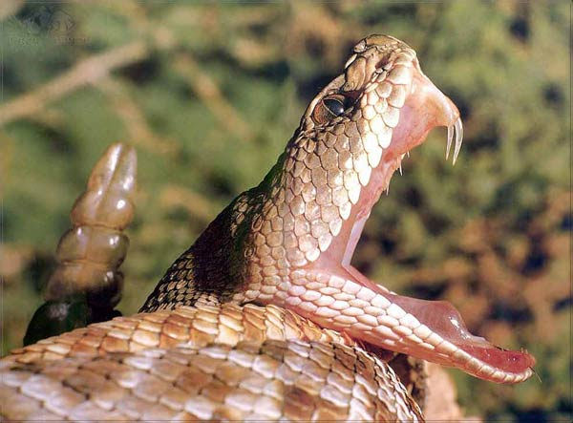

Slide 11
Всемирная красная книга
Международная Красная книга
Красная книга разных стран
Красная книга разных регионов, областей

Slide 12
ОРАНГУТАНГ

Slide 13
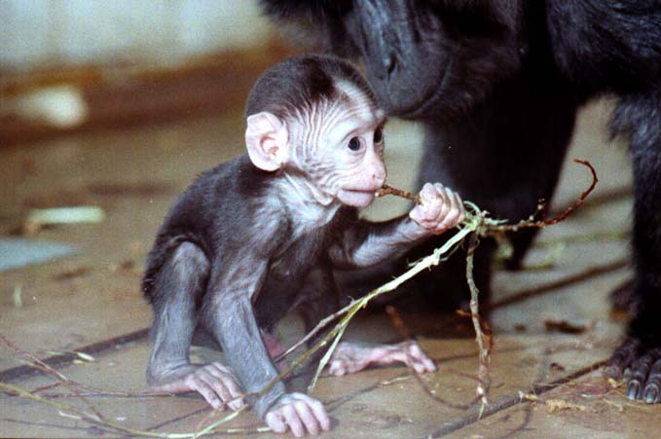
МАКАКА ЛАПУНДЕР

Slide 14
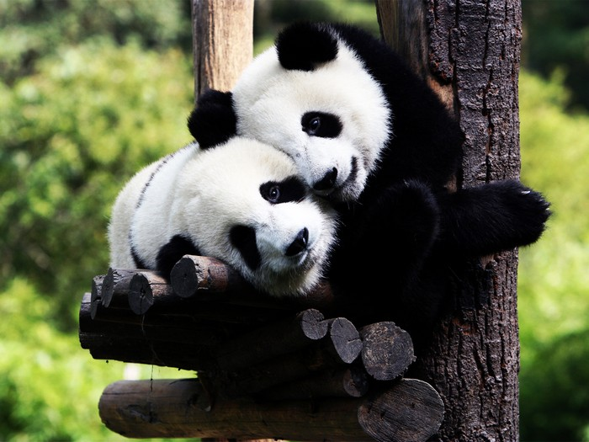
БОЛЬШАЯ ПАНДА

Slide 15
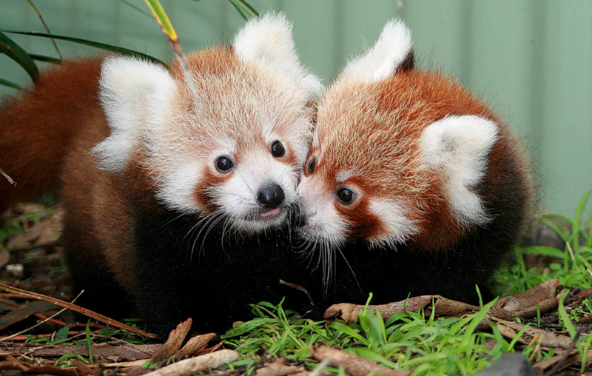
КРАСНАЯ ПАНДА

Slide 16
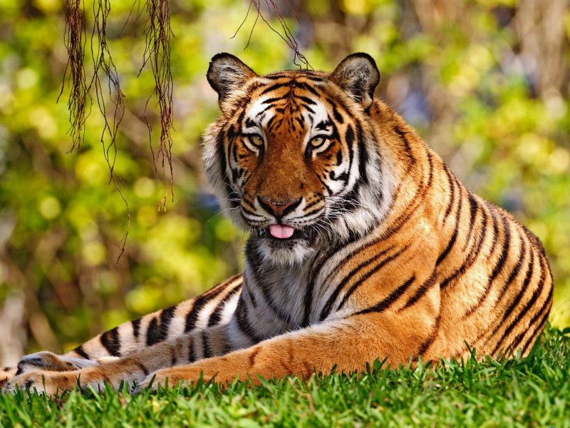
УССУРИЙСКИЙ ТИГР

Slide 17
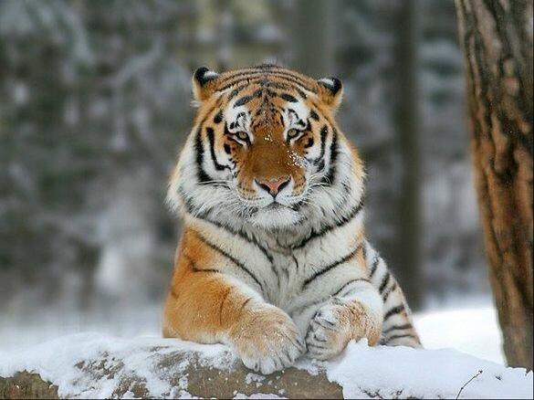

Slide 18
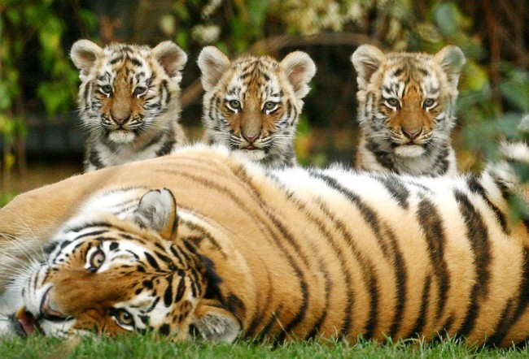

Slide 19
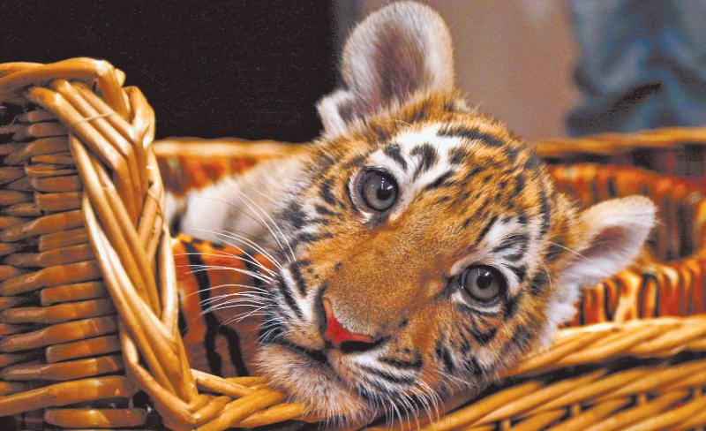

Slide 20
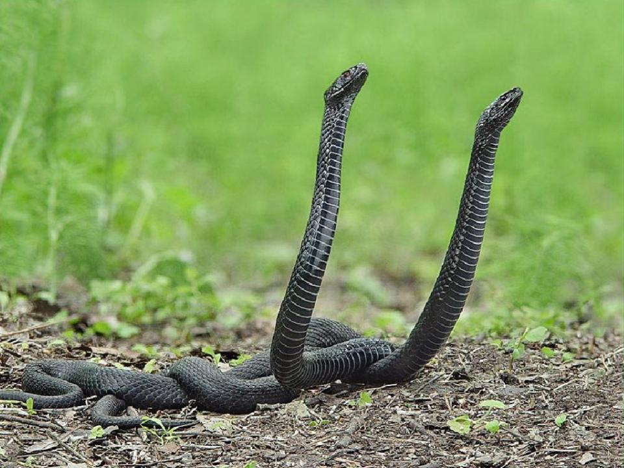
ГАДЮКА

Slide 21
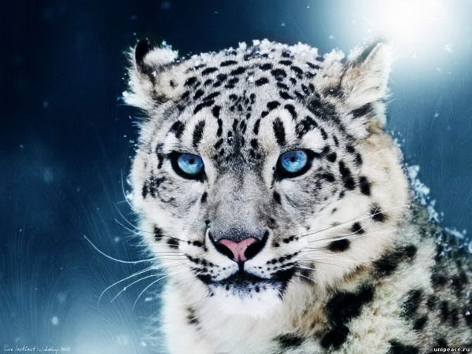
СНЕЖНЫЙ БАРСС

Slide 22
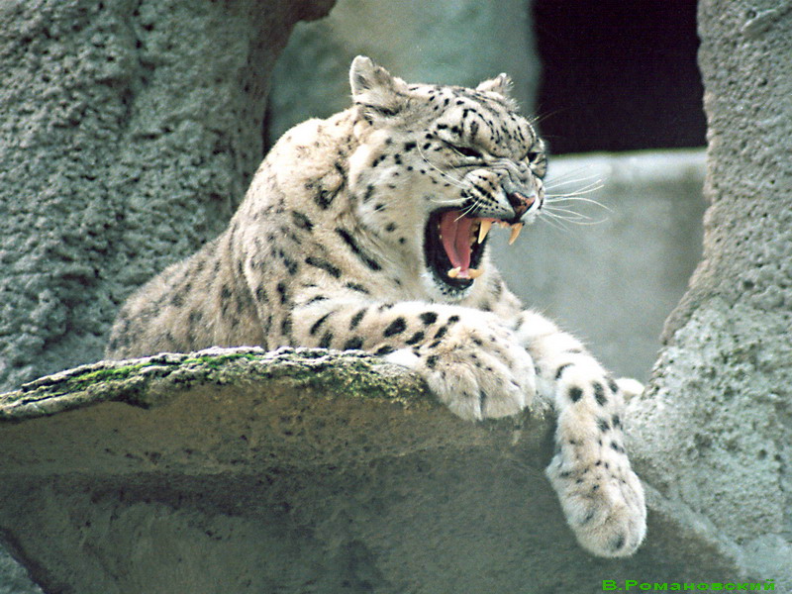

Slide 23
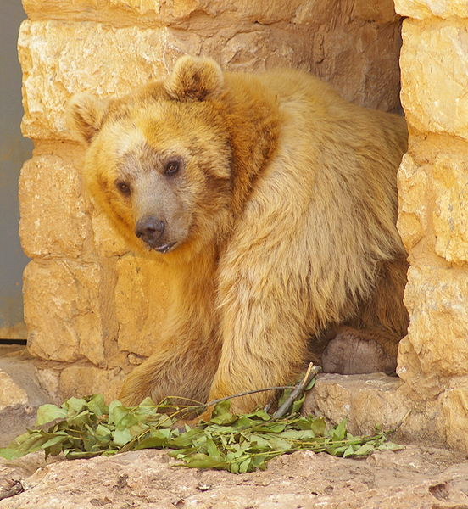
БУРЫЙ МЕДВЕДЬ

Slide 24
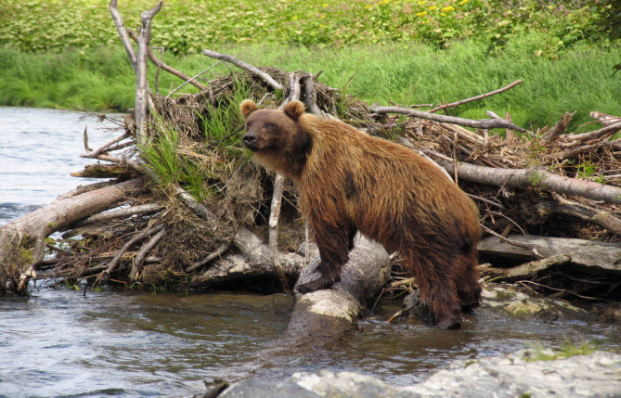

Slide 25
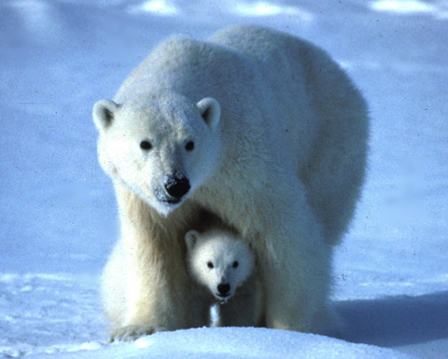
БЕЛЫЙ МЕДВЕДЬ

Slide 26
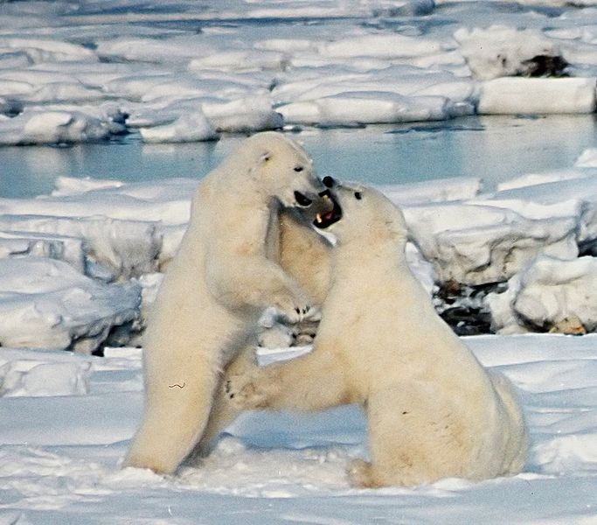

Slide 27
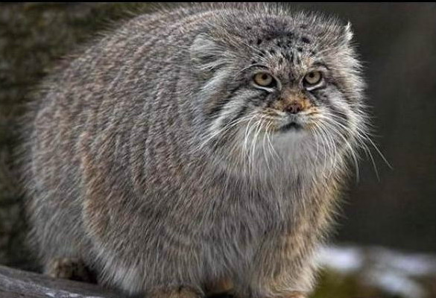
МАНУЛ

Slide 28
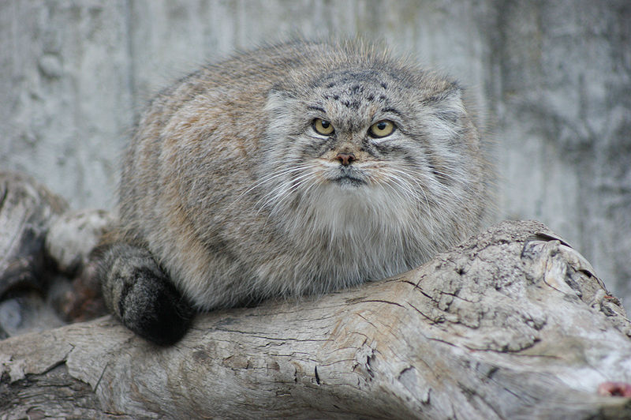

Slide 29
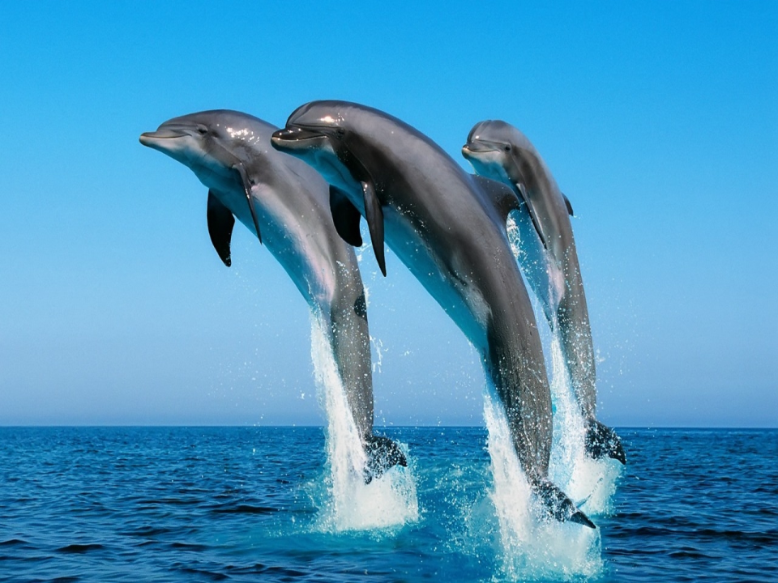
ДЕЛЬФИН

Slide 30
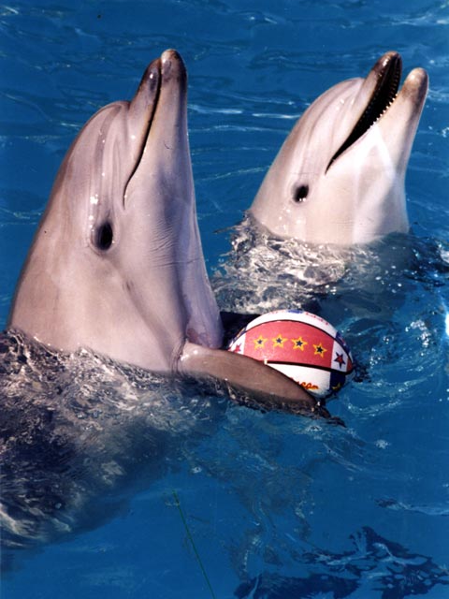

Slide 31
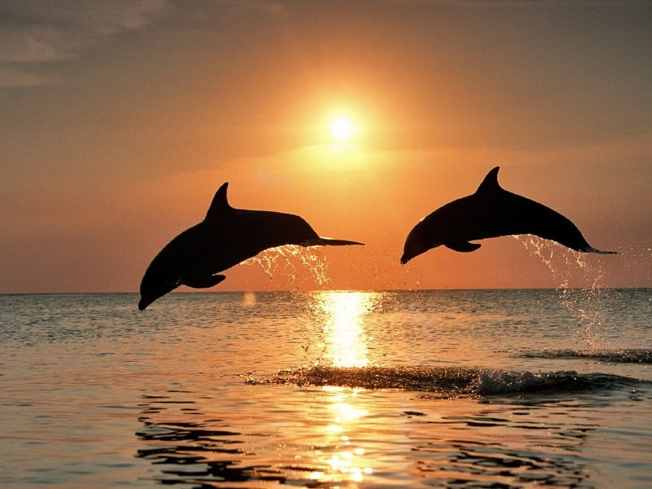

Slide 32
РОЗОВЫЙ ФЛАМИНГО

Slide 33
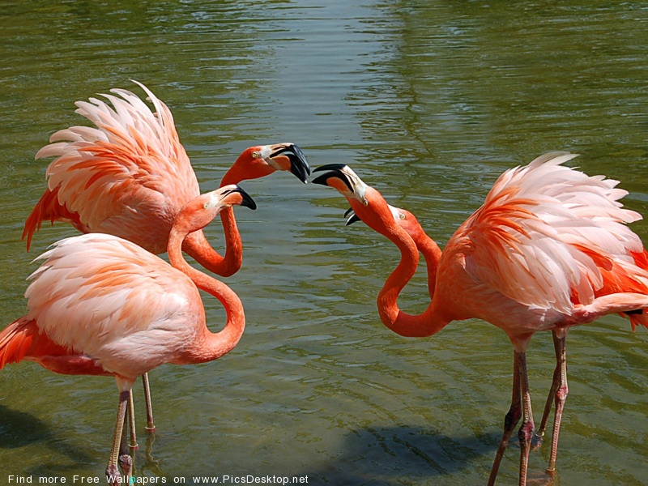

Slide 34
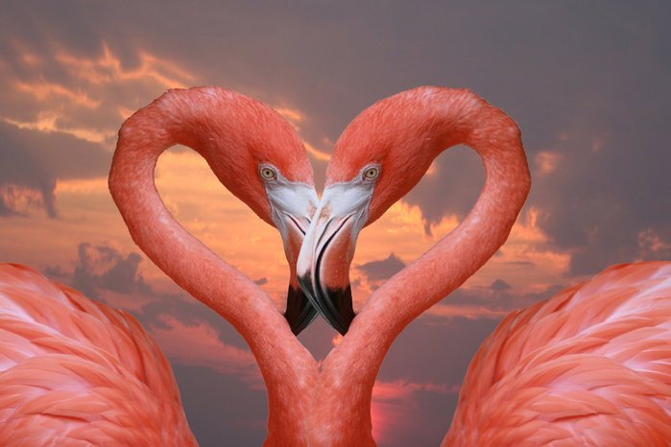

Slide 35
КАМЫШОВАЯ ЖАБА

Slide 36
МАНДАРИНКА

Slide 37
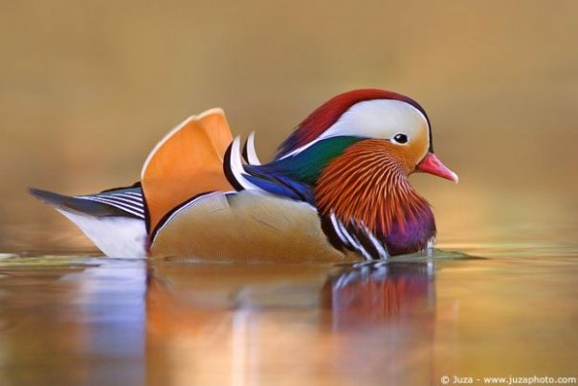

Slide 38
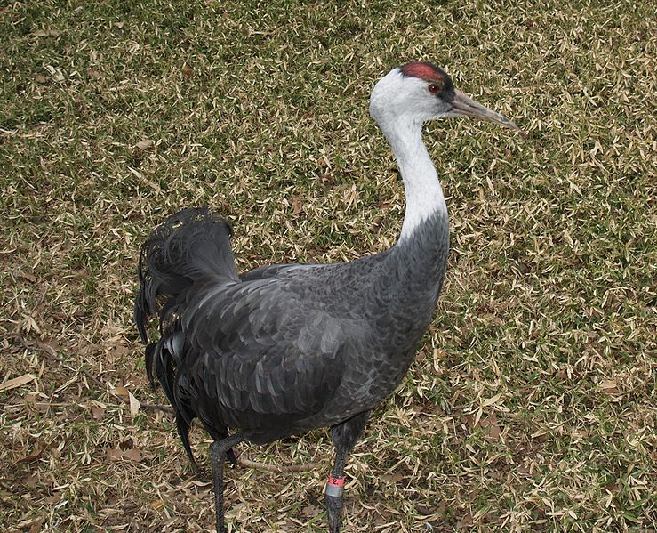
ЧЁРНЫЙ ЖУРАВЛЬ

Slide 39
СОКОЛ САПСАН

Slide 40
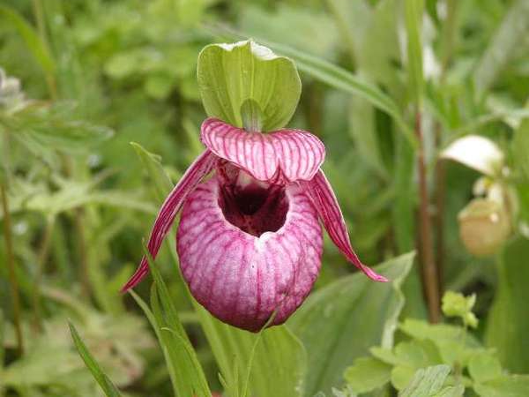
ВЕНЕРИН БАШМАЧОК

Slide 41
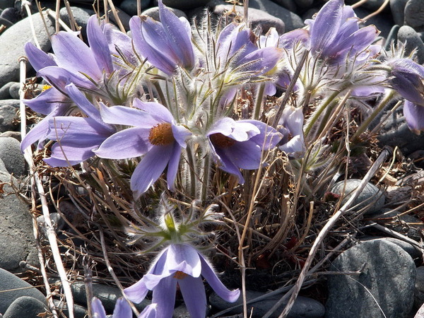
ПРОСТРЕЛ

Slide 42
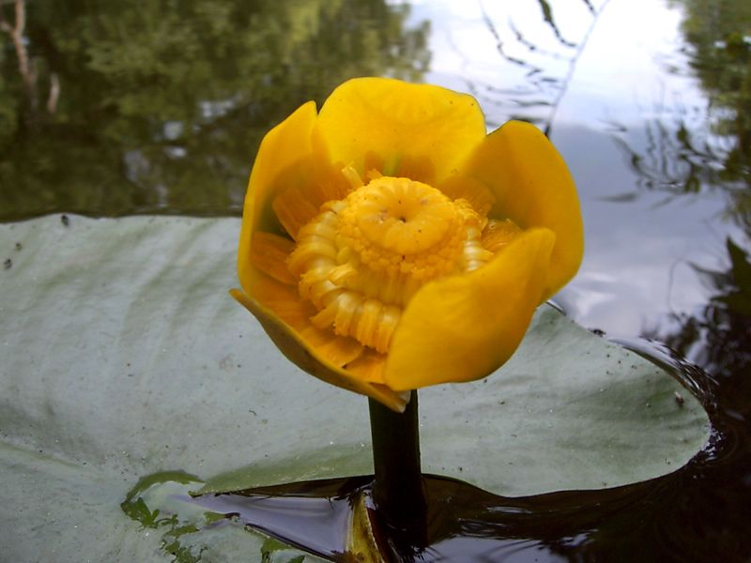
ЖЁЛТАЯ КУБЫШКА

Slide 43
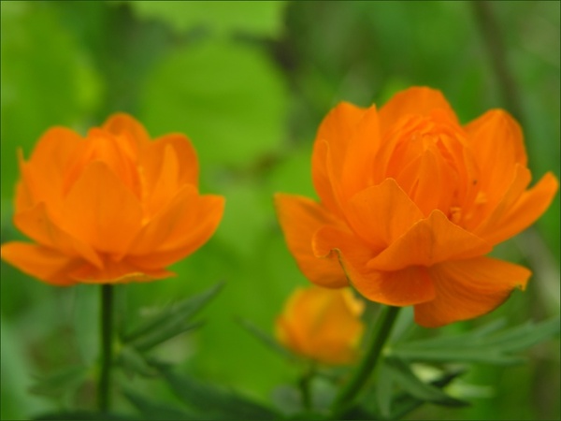
КУПАЛЬНИЦА

Slide 44
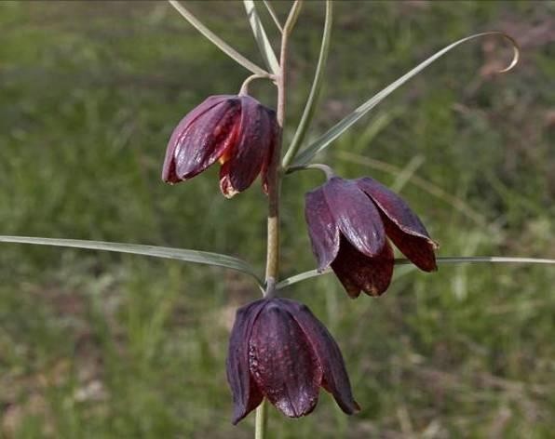
РЯБЧИК РУССКИЙ

Slide 45
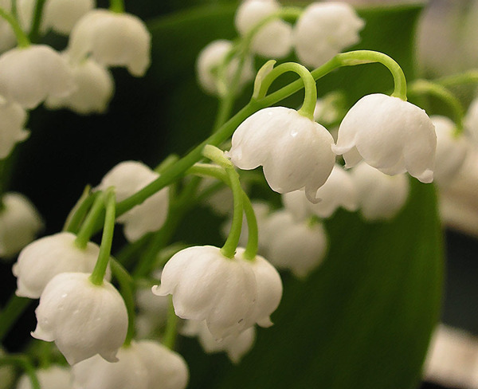
ЛАНДЫШ

